Slide 1







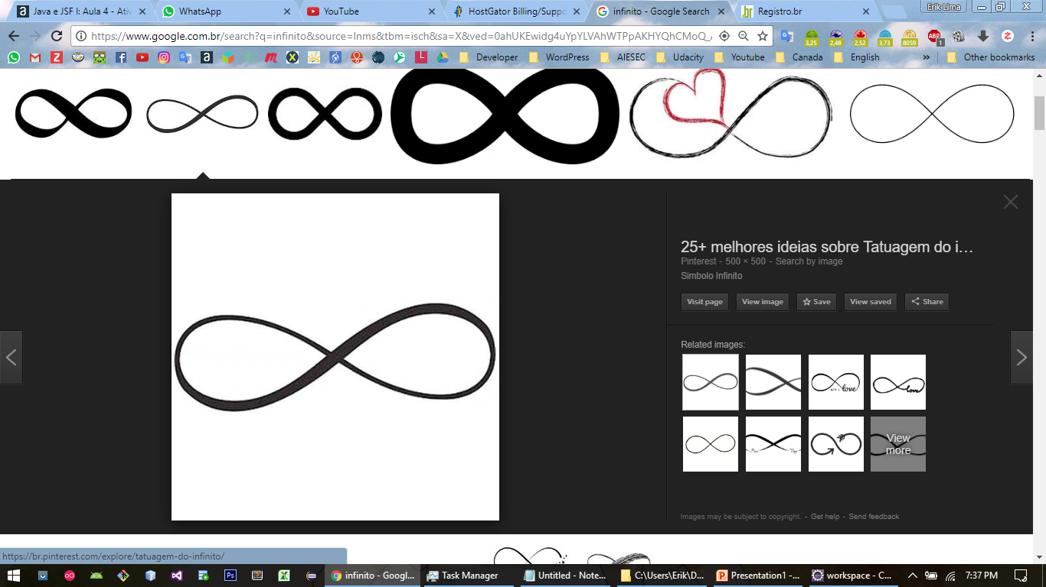


estudotech.com
techgiro.com
techmista.com
codigosimples.com
eriklima.com
Canalcodigo.com
Canaldocodigo.com
tekcursos.com
Devhands
DevTech
TeckersDev
fusaofria
Fusão a frio
ColdFusion
ColdCode
FusionCode
ManualCode
\< >
\<
>

